Slide 1


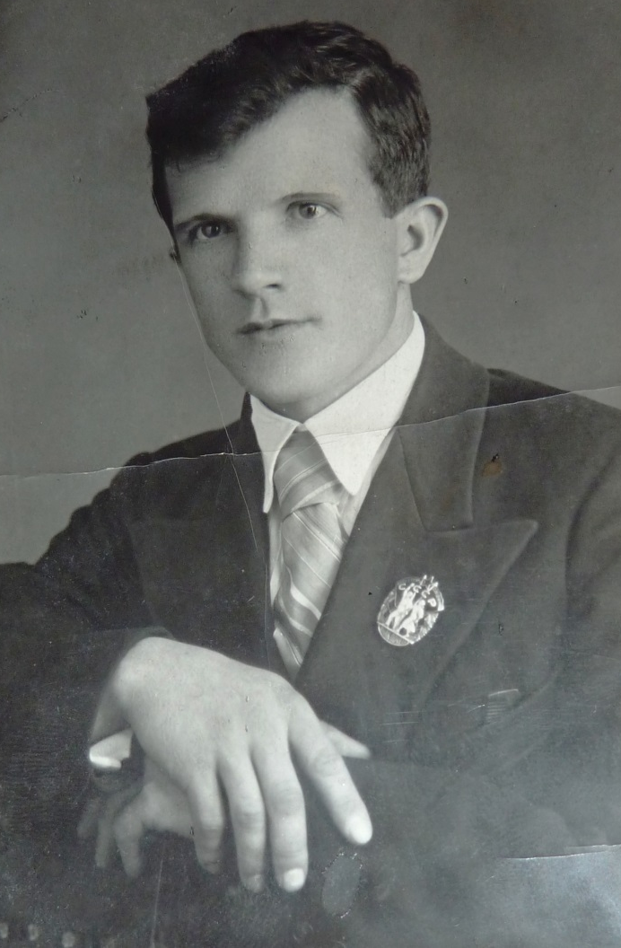
Мой прадед -
защитник Отечества!
ГБОУ «Школа №118» г. Москвы
ученик 4 «Е» класса Вязниковцев Никита

Slide 2
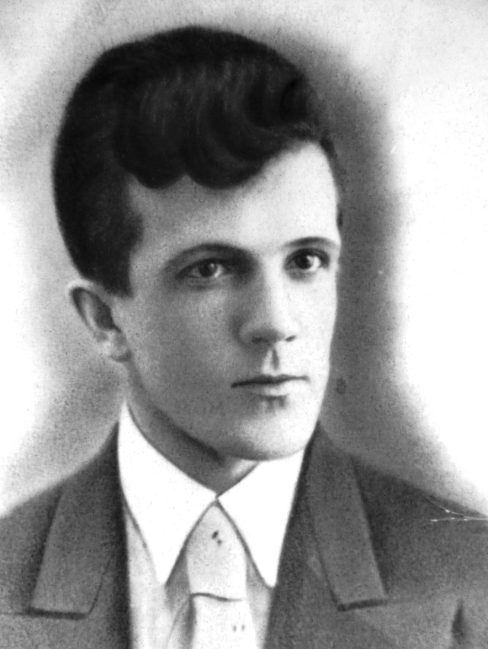

Slide 3
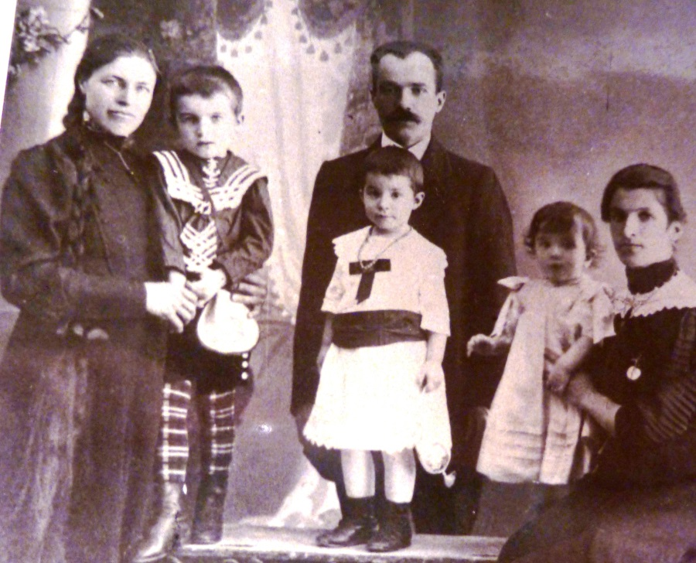
Самая ранняя из сохранившихся семейных фотографий (слева направо): Сестра мамы Аркадия Евдокия, старший брат Петр, отец Петр Петрович, старшая сестра Соня, маленький Аркаша и его мама Ирина Петровна
(1915 год – прадеду около года).

Slide 4
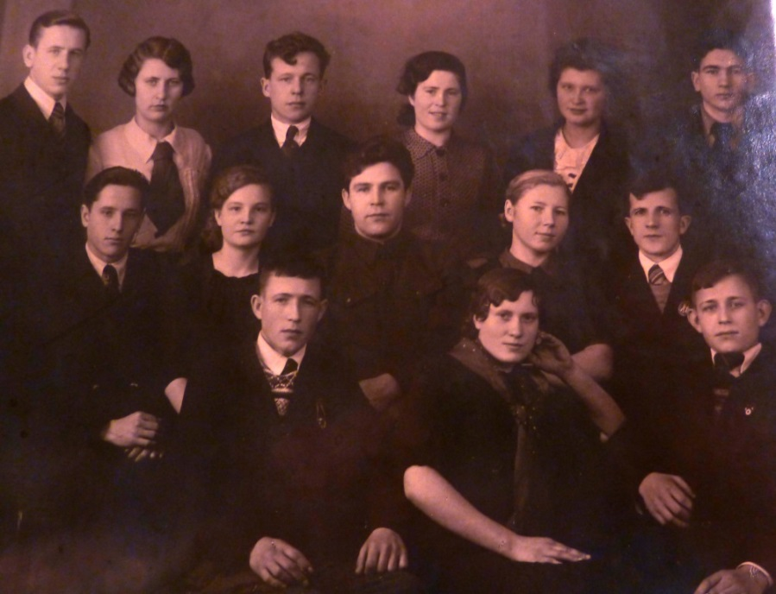
Единственная сохранившаяся
общая фотография
прадедушки с прабабушкой.
В кругу коллег по работе на Ярославском Резинокомбинате. Прабабушка 2-я во 2-м ряду слева, прадедушка крайний справа в том же ряду (1940 год)

Slide 5
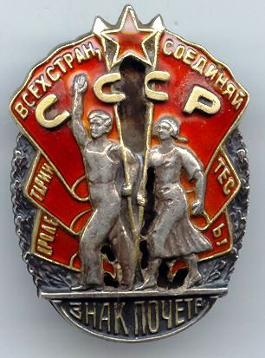

Slide 6
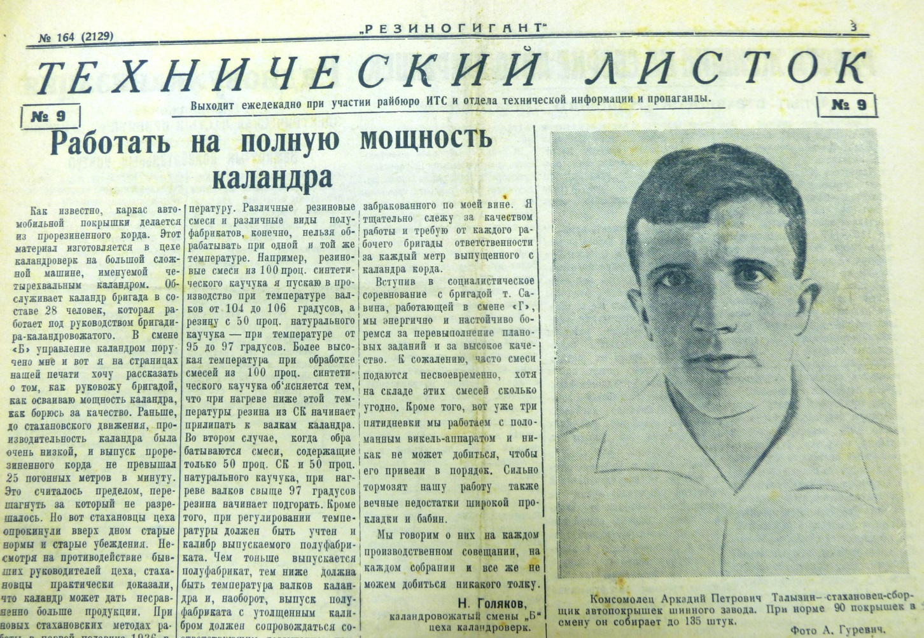

Slide 7
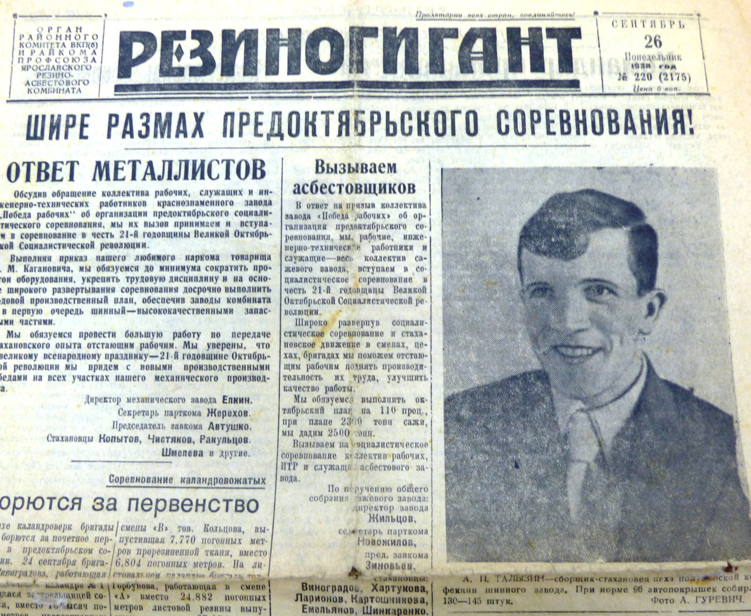

Slide 8
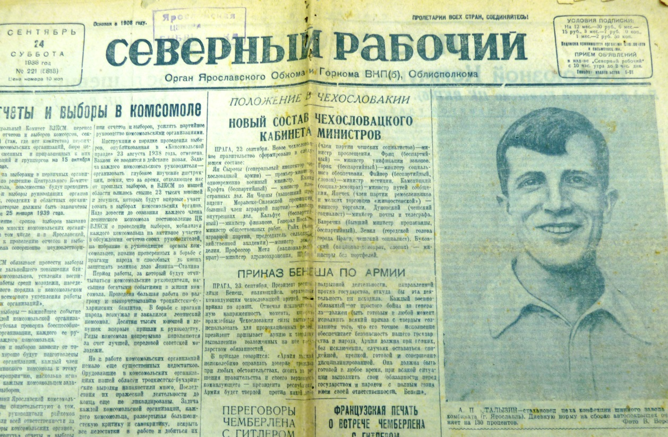

Slide 9
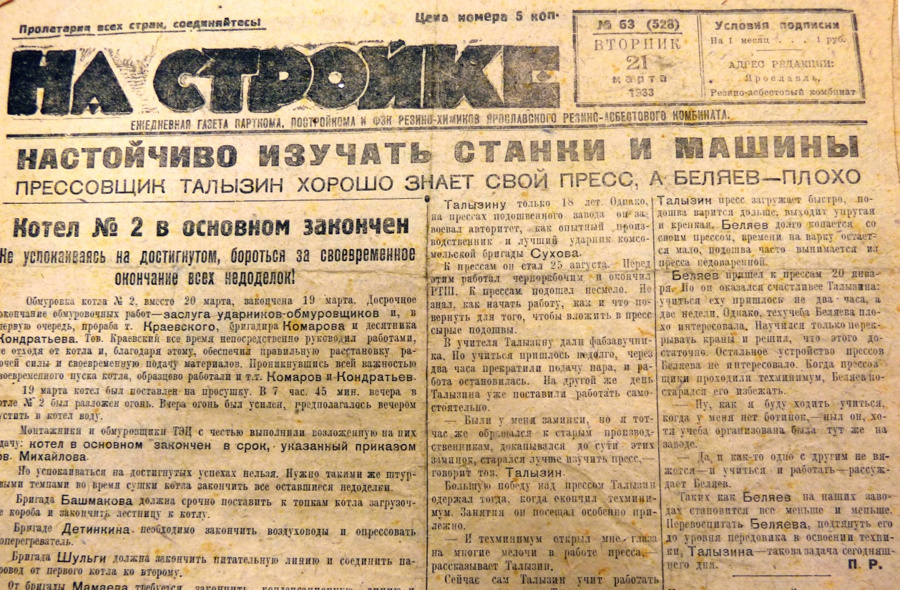

Slide 10
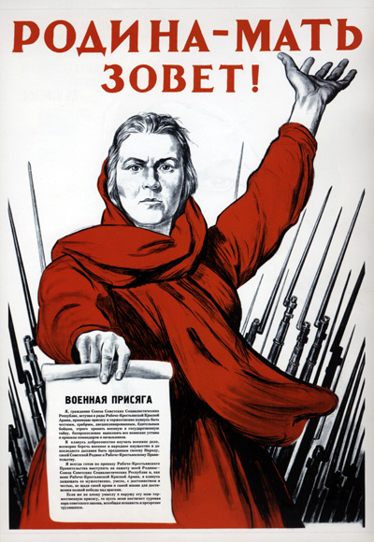

Slide 11
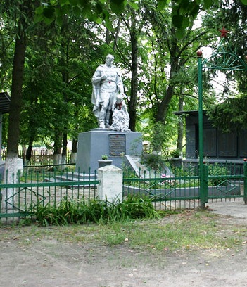
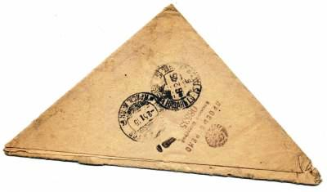

Slide 12
Спасибо за
внимание!
ГБОУ «Школа №118» г. Москвы
ученик 4 «Е» класса Вязниковцев Никита

